Slide 1
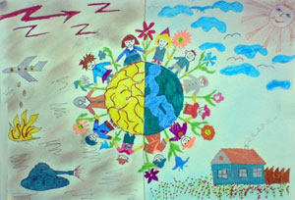
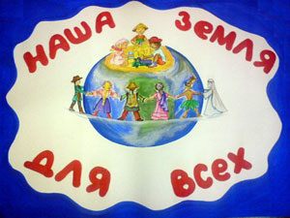
Урок мира.
Мир на всей планете!

Slide 2
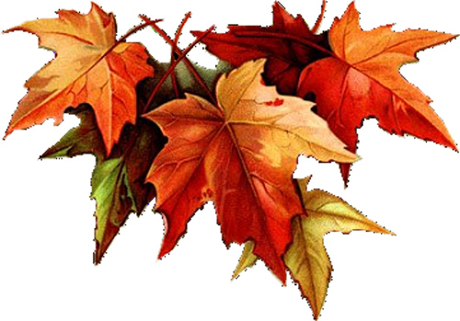
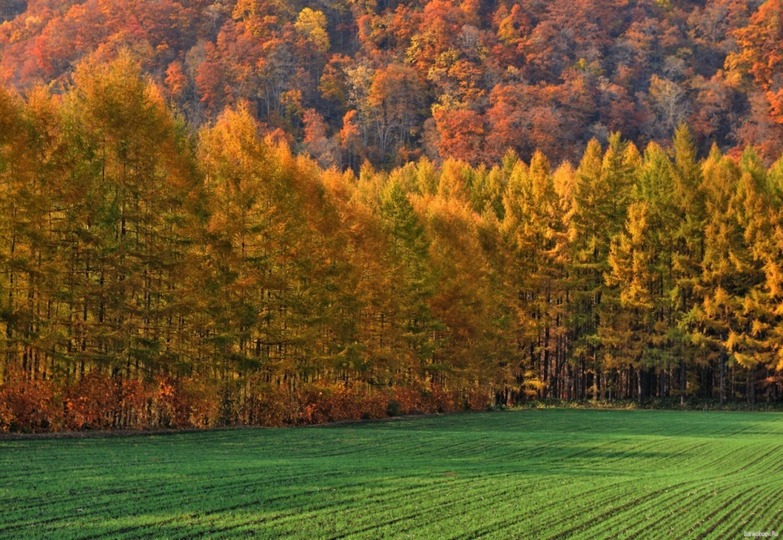
Не жарким солнышком согреты.
Леса ещё листвой одеты,
У всех детей в руках букеты,
День хоть и грустный, но весёлый,
Грустишь ты:
-До свидания, лето!
И радуешься:
-Здравствуй, школа!

Slide 3
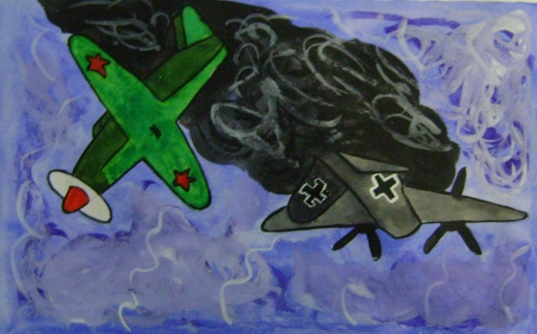
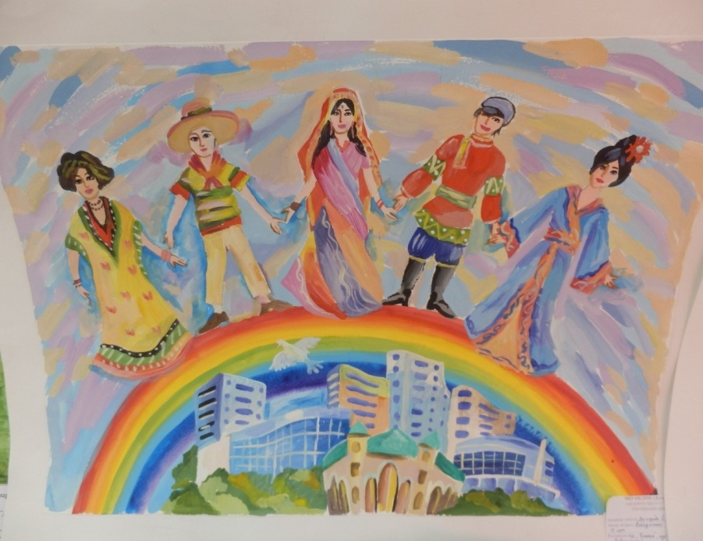
Мир на планете- счастливы дети.
Дружно за мир стоять- войне не бывать

Slide 4
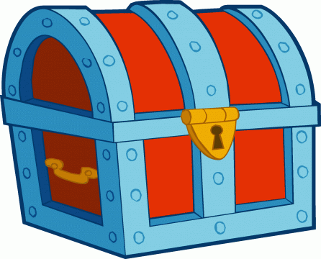
Ларец мира
Земля
Дружба
дети
братство
банда
жизнь
спокойствие
дружелюбие
безделье
обида
единство
лень
перемирие
зло
забота
общение
тревога
ненависть
труд
справедливость

Slide 5
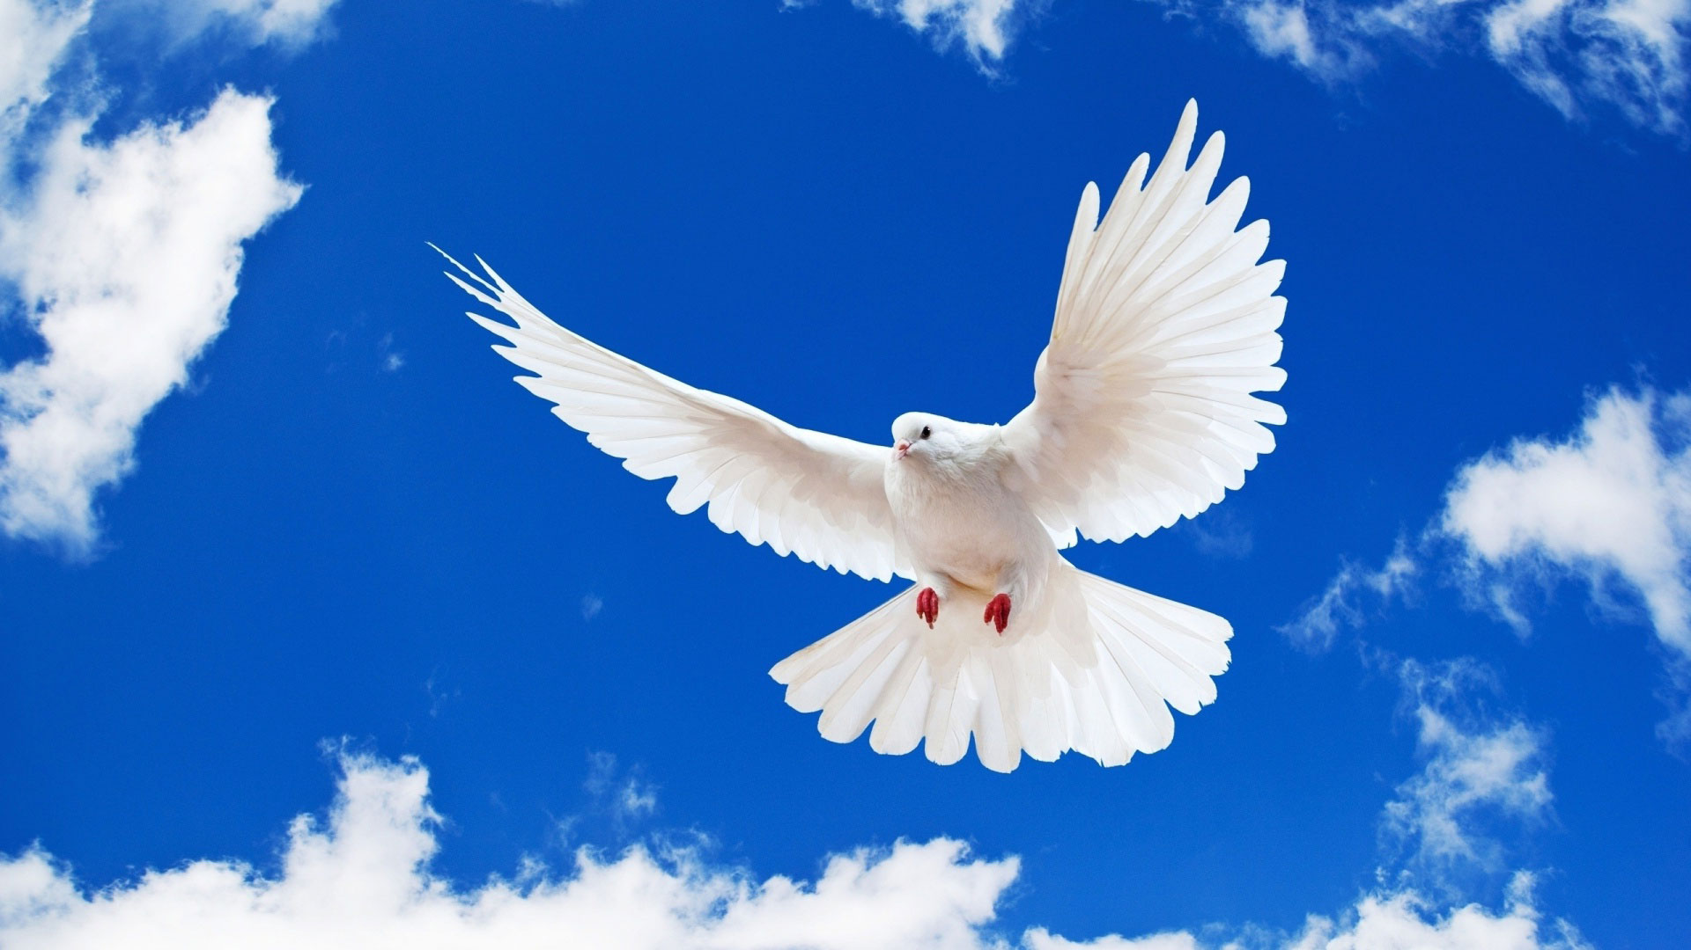
Голубь мира
Это птичка-невеличка,
В городах живёт.
Крошек ей насыплешь-
Воркует и клюёт.

Slide 6
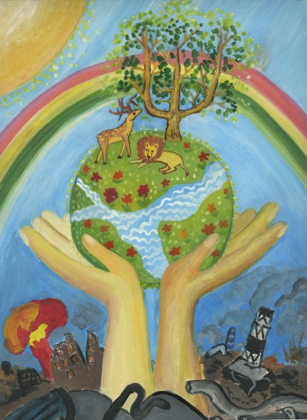
Слушайте!
Нам нужен мир на голубой планете,
Его хотят и взрослые, и дети.
Им хочется, проснувшись на рассвете,
Не вспоминать, не думать о войне.

Slide 7
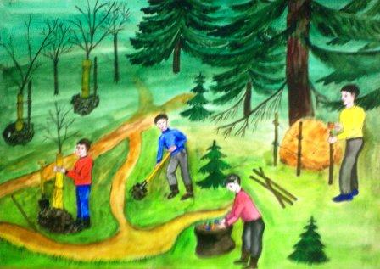
Слушайте!
Нам нужен мир, чтоб строить города,
Сажать деревья и работать в поле.
Его хотят все люди доброй воли.
Нам нужен мир навеки! Навсегда!

Slide 8
Я рисую слово МИР.
Над землёю солнце светит,
На траве играют дети,
Речка синяя, а вот -
Пароход по ней плывёт.
Вот дома - до неба прямо!
Вот цветы, а это - мама,
Рядом с ней сестра моя...
Слово "мир" рисую я.

Slide 9
